Slide 1


Una introducción al crédito
Para mayores de 16 años
Your Logo Here

Slide 2
Introducción del patrocinador
Hola, me llamo [SU NOMBRE].
Trabajo como [TÍTULO DEL EMPLEO] en [INSTITUCIÓN FINANCIERA].
Your Logo Here
Notes:
Preséntese a la clase y explique un poco su rol. Podría repasar su día típico, algunas de las cosas que ofrece su institución financiera (productos o servicios relevantes para la clase), por qué patrocina Banzai para su clase o por qué cree que la educación financiera es importante. Considere la posibilidad de invitar a la clase a hacer preguntas sobre usted, su rol, su IF, etc.

Slide 3
El crédito es la capacidad de pedir dinero prestado con la promesa de devolverlo con intereses.
Notes:
La idea básica del crédito es bastante sencilla. Pero hay algunos principios clave que deberá comprender para construir una base sólida antes de empezar a pedir prestado.

Slide 4

Hablaremos de...
Vocabulario
Interés
Puntuaciones de crédito
Préstamos y tarjetas de crédito
Ventajas y riesgos del crédito
Notes:
Esta diapositiva sirve de índice y puede utilizarse para introducir la presentación. Estos son los temas específicos que tratará en el orden en que los presentará.

Slide 5
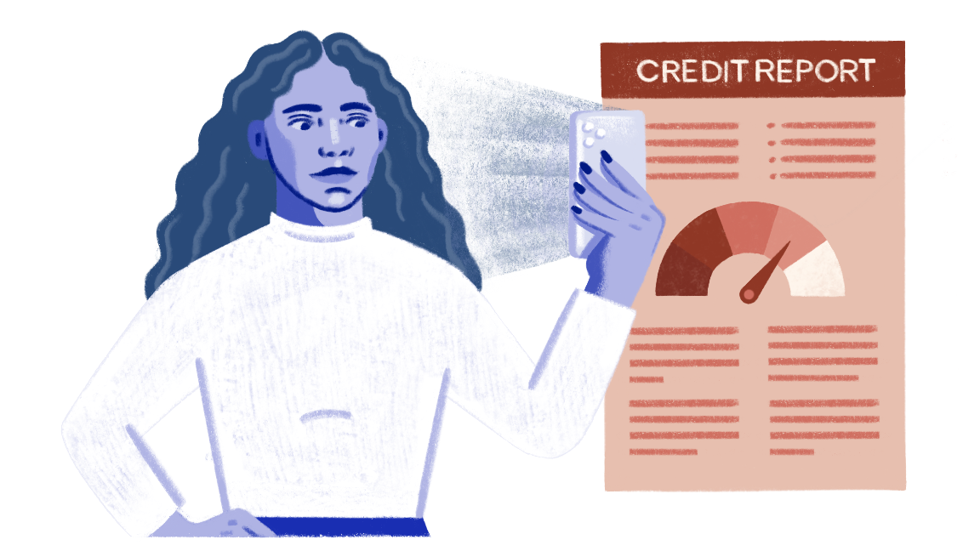
Vocabulario de créditos
Principal
Tipo de interés
Plazo
Pago mínimo
Notes:
Repase cada término y explique que se utilizan habitualmente cuando se habla de crédito. Considere la posibilidad de pedir a los alumnos que definan cada término a medida que avanza por la lista. Se trata de definiciones que pueden utilizar para apoyar sus respuestas o rellenar los espacios en blanco.
Principal: La cantidad de dinero prestada originalmente.
Tipo de interés: El porcentaje del capital que hay que pagar además de devolver la cantidad original prestada, que suele mostrarse como TAE (Tasa Anual Equivalente). Existen dos comunes de interés: El interés simple sólo se acumula sobre el principal. El interés compuesto acumula el capital y los intereses totales.
Plazo: El tiempo que transcurre hasta que hay que reembolsar todo el capital y los intereses.
Pago mínimo: La cantidad más baja que tendrá que pagar mensualmente por la deuda.

Slide 6
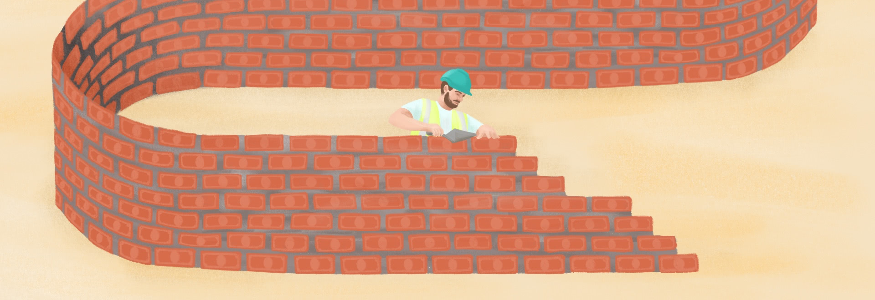
Ahorre en intereses pagando la deuda lo antes posible.
Notes:
Saldar su deuda lo antes posible es la mejor manera de ahorrar en intereses y hacer que los préstamos sean más asequibles. Veamos algunos ejemplos.
Abra la calculadora de amortización de deudas.
Pida a los alumnos que recomienden varias cantidades para cada deslizador. Hable de la diferencia que puede suponer añadir, aunque sólo sea un poco a su pago mensual.

Slide 7
Su puntuación de crédito es un reflejo de su historial de préstamos que se muestra como un número entre 300 y 850.
Notes:
El último componente de los cimientos de su crédito es su puntuación crediticia. Una puntuación crediticia es un número que los prestamistas potenciales utilizarán para determinar deben prestarle dinero, cuánto y a qué tipo de interés. En otras palabras, es un número que representa su solvencia. Se basa en cómo ha utilizado el crédito en el pasado, por lo que se ve influida por cuánto ha pedido prestado, su historial de pagos, las consultas sobre su crédito, etc.
Pida a la clase ejemplos de cosas que podrían repercutir negativamente en su puntuación crediticia; he aquí algunos ejemplos que le ayudarán: impagos, utilización del crédito, pedir demasiados préstamos/tarjetas de crédito muy juntos, un préstamo en mora. A continuación, pida ejemplos de cosas que repercutirían positivamente en su puntuación: realizar los pagos a tiempo, antigüedad del historial crediticio, número de cuentas, etc.
Si su puntuación es alta (una buena puntuación se considera generalmente 680 o ), significa que usted es un prestatario digno de confianza y probablemente pueda optar a más dinero o a tipos más bajos. Si es baja (una mala puntuación es generalmente cualquier cosa por debajo de 579), los prestamistas pueden ser más reacios a trabajar con usted. Hay algunos otros casos en los que su puntuación crediticia puede utilizarse para determinar si puede hacer algo y a qué coste, como está intentando alquilar un lugar para vivir u obtener un seguro de automóvil.
A continuaciónhablemos de dos tipos diferentes de préstamos para los que necesitaría un crédito.

Slide 8
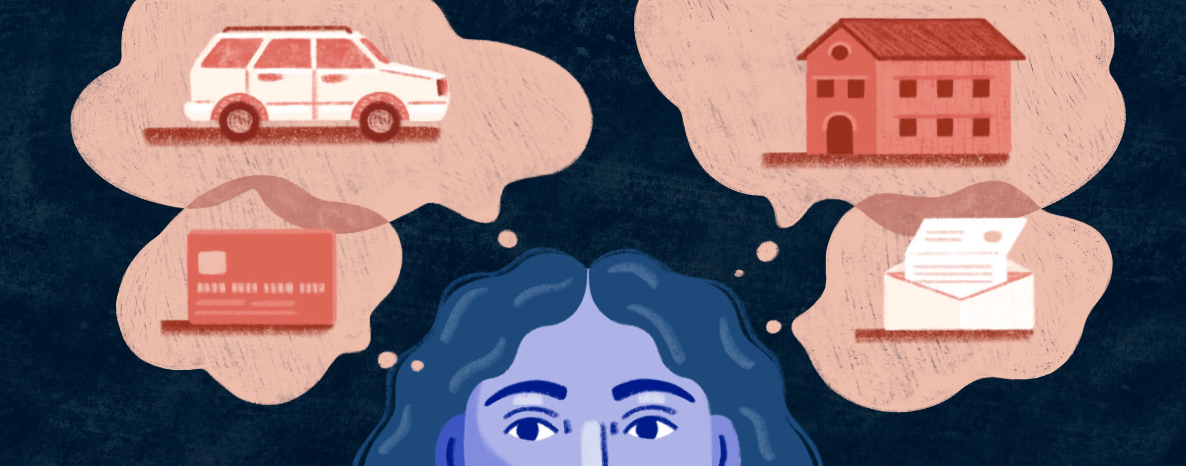
Préstamo:
Una suma de dinero prestada una sola vez y devuelta lentamente.
Notes:
Los préstamos suelen ser grandes sumas de dinero que se suelen utilizar para grandes compras y que a menudo se devuelven a lo largo de varios años. Pida a los alumnos que piensen en tipos comunes de préstamos/razones para pedir un préstamo (automóvil, hipoteca, estudiante, personal, etc.)
Casi siempre solicitará y obtendrá un préstamo de una institución financiera como [inserte el nombre de su IF]. Los préstamos suelen devolverse en pagos mensuales y pueden utilizar un interés simple o compuesto.
Desconfíe de los lugares que promocionan préstamos rápidos sin o con mal crédito o "anticipos" del día de pago. Puede que sean fáciles de conseguir, pero este tipo de préstamos suelen tener tipos de interés extremadamente altos (piense en un 300-600+%), lo que los hace súper caros. También pueden dañar su puntuación crediticia.

Slide 9
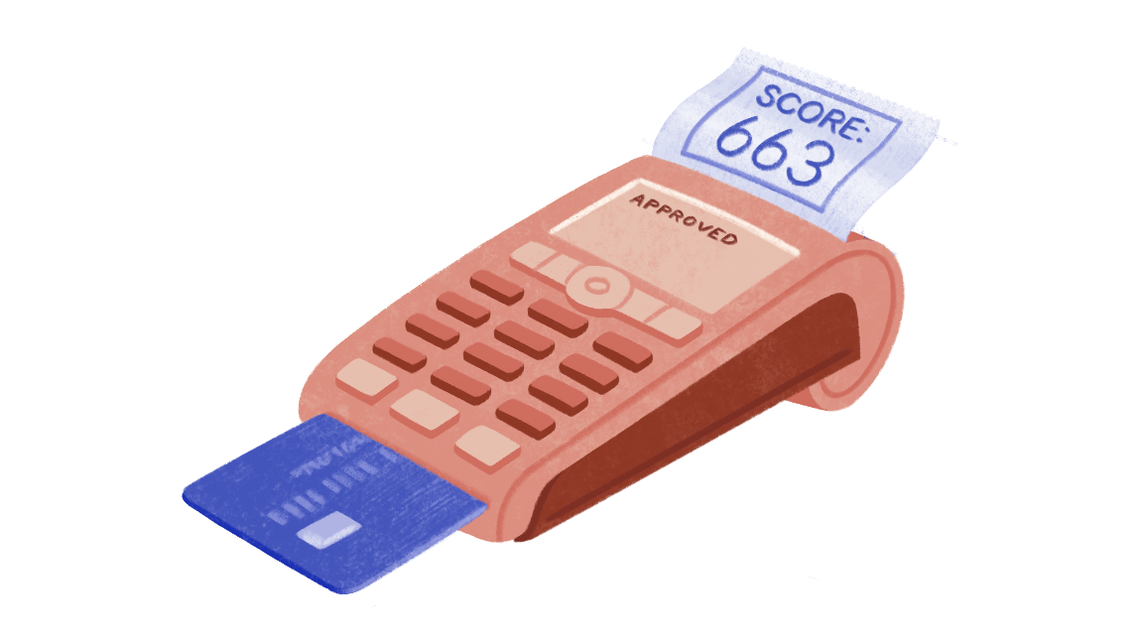
Tarjeta de crédito:
Una tarjeta que le permite comprar cosas ahora y pagarlas más tarde (con intereses).
Notes:
Pregunte a los alumnos si alguien puede explicar cómo funciona una tarjeta de crédito.
Con una tarjeta de crédito, puede pedir prestado y devolver dinero hasta una determinada cantidad (su límite de crédito). Mientras se mantenga por debajo de ese límite, podrá seguir haciéndolo durante todo el tiempo que tenga la cuenta con su prestamista. Puede solicitar una tarjeta de crédito a una institución financiera o a una compañía específica de tarjetas de crédito (como Visa o Discover).
Las tarjetas de crédito suelen utilizar un interés compuesto con pagos mensuales. A diferencia de los préstamos, es posible evitar los intereses con la mayoría de las tarjetas de crédito. Si paga el importe total antes de venza (normalmente el mes siguiente), no acumulará intereses. Si sólo paga el mínimo, sí lo hará. Dependiendo de la tarjeta, puede que también tenga que pagar una cuota anual para mantener su cuenta.

Slide 10
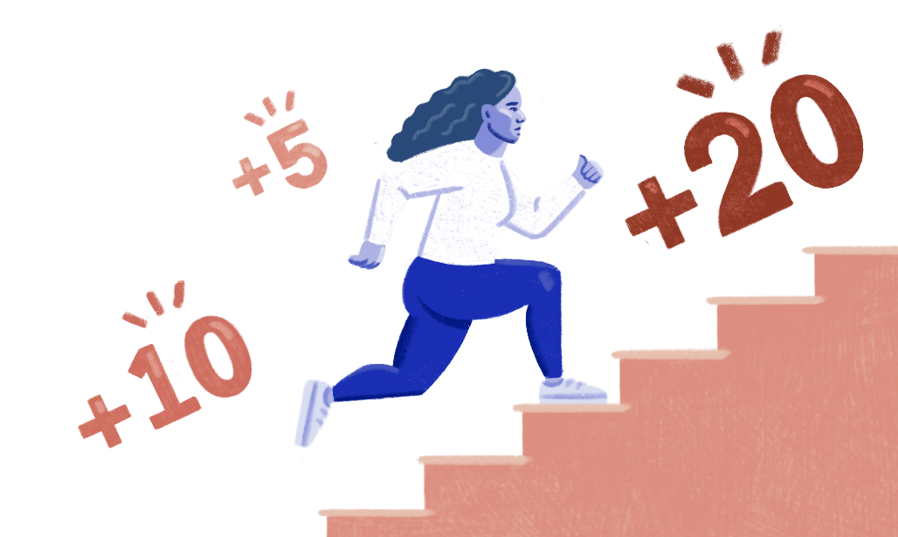
Ventajas de utilizar el crédito:
Las grandes compras se hacen posibles
Su puntuación de crédito puede aumentar
Puede obtener recompensas
Notes:
Pregunte a los alumnos si pueden explicar cuáles son estos beneficios antes de que usted lo haga o piense en otros.
Hace posibles las grandes compras - Pocas personas pueden afrontar el coste total de grandes gastos, como una casa, de una sola vez. El crédito le permite hacer esas ahora pero repartir el coste a lo largo de un periodo más largo.
Su puntuación crediticia puede aumentar - El uso del crédito puede ayudarle a aumentar su puntuación crediticia porque se suma a su historial de crédito. Esto, a su vez, significa que puede volver a pedir prestado con condiciones aún mejores.
Puede obtener recompensas - Las tarjetas de crédito suelen permitir a los usuarios obtener recompensas. Eso puede significar devolución de efectivo, millas de viaje, descuentos en compras habituales y mucho más.

Slide 11
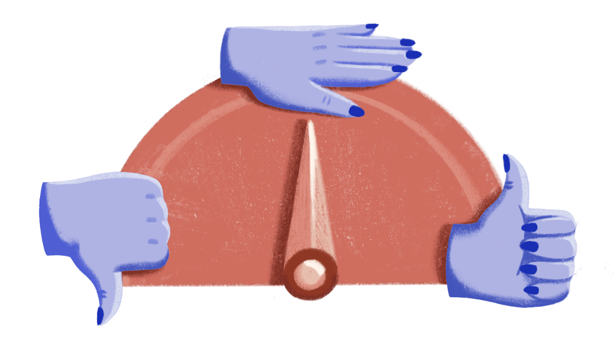
Riesgos del uso del crédito:
El interés es caro
Su puntuación de crédito puede disminuir
La deuda es peligrosa
Notes:
Pregunte a los alumnos si pueden explicar cuáles son estos riesgos antes de que usted haga o piense en otros.
Los intereses son caros - Una vez más, pedir dinero prestado no es gratis. El interés significa que está devolviendo más de lo que pidió prestado, a veces mucho más.
Su puntuación crediticia puede disminuir - Debe tener cuidado. Si incumple los pagos o paga menos del mínimo, puede dañar seriamente su puntuación, lo que hará más difícil o más caro pedir un préstamo en el futuro.
Las deudas son peligrosas - Si no está constantemente alerta o si se encuentra en una situación inesperada, puede ser fácil pedir prestado más de lo que puede permitirse devolver. Si tiene que pagar varios mínimos al mes, aunque sean pequeños, suma rápidamente. La tentación, entonces, de seguir utilizando el crédito para compensar la diferencia puede crear una peligrosa pendiente resbaladiza hacia el endeudamiento.

Slide 12


Lista de control del crédito:
Haga su propia investigación
No pida prestado demasiado
Pague a tiempo
Pague más que el mínimo
Notes:
Entonces, ¿cómo utilizar el crédito con prudencia? Siga esta sencilla lista de comprobación:
Investigue siempre con detenimiento las condiciones del crédito que piensa utilizar para comprender bien todos los detalles. No tema hacer preguntas.
No pida prestado demasiado. Cuando se trata de tarjetas de crédito, una regla sabia es no gastar más de lo que pueda pagar al instante en caso de necesidad. Con los préstamos, querrá estar seguro de que puede seguir haciendo frente a sus pagos incluso si su situación cambia (por ejemplo, si pierde el trabajo). Debería incluir en su fondo de emergencia dinero suficiente para cubrir los pagos mínimos durante al menos seis meses.
Pague a tiempo. No querrá que le cobren recargos por demora innecesarios ni dañar su crédito por un retraso en el pago.
Pague más que el mínimo. Añadir sólo un poco a cada pago puede ahorrarle muchos intereses a largo plazo.

Slide 13
Revise
Vocabulario
Interés
Puntuaciones de crédito
Préstamos y tarjetas de crédito
Ventajas y riesgos del crédito
¿Alguna pregunta?
Your Logo Here
Notes:
Recapitule brevemente todo lo hablado en la presentación y anime a los alumnos a hacer preguntas.

Slide 14
¡Gracias!
Your Logo Here

